Slide 1
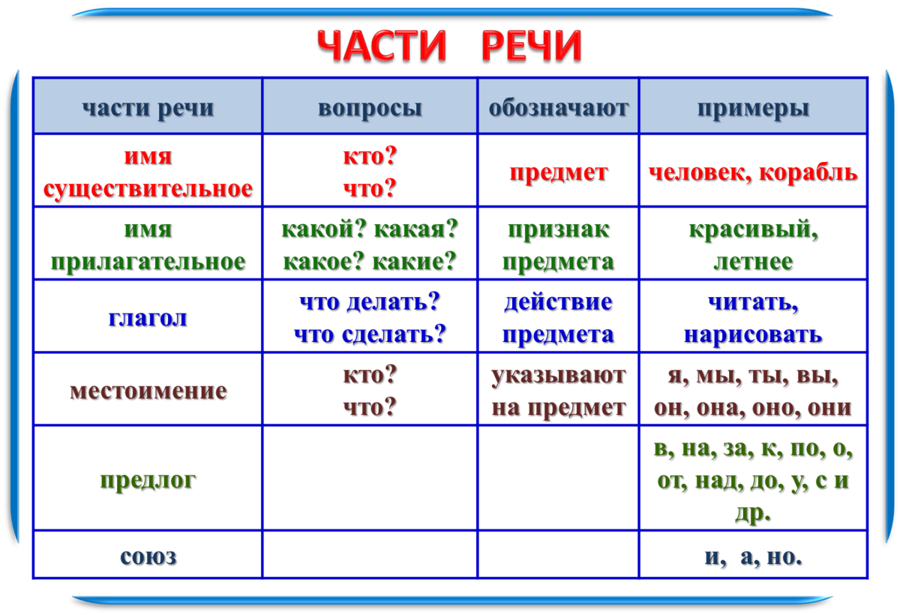
Повторение

Slide 2
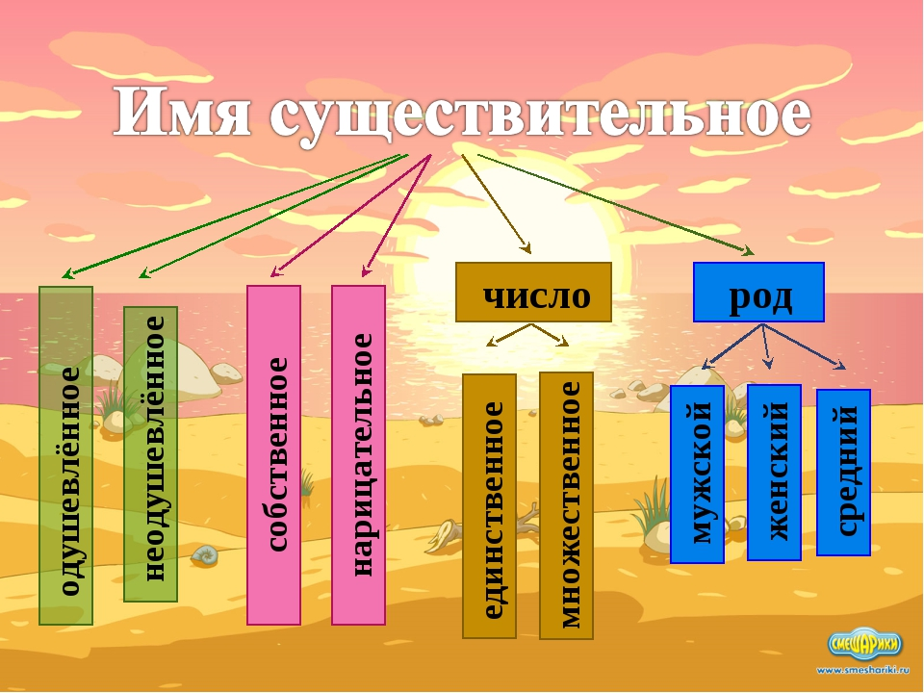

Slide 3
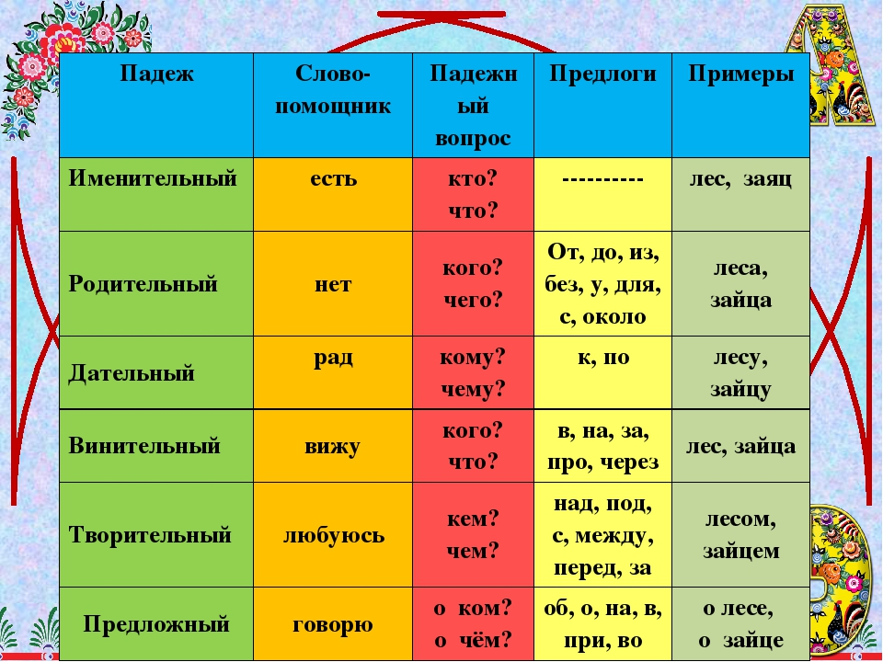

Slide 4
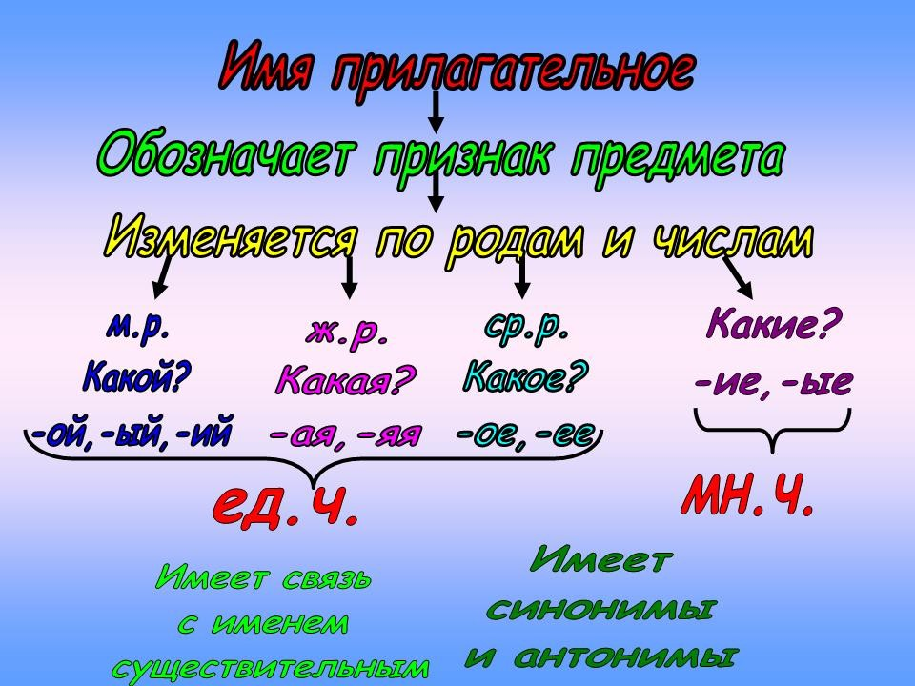

Slide 5
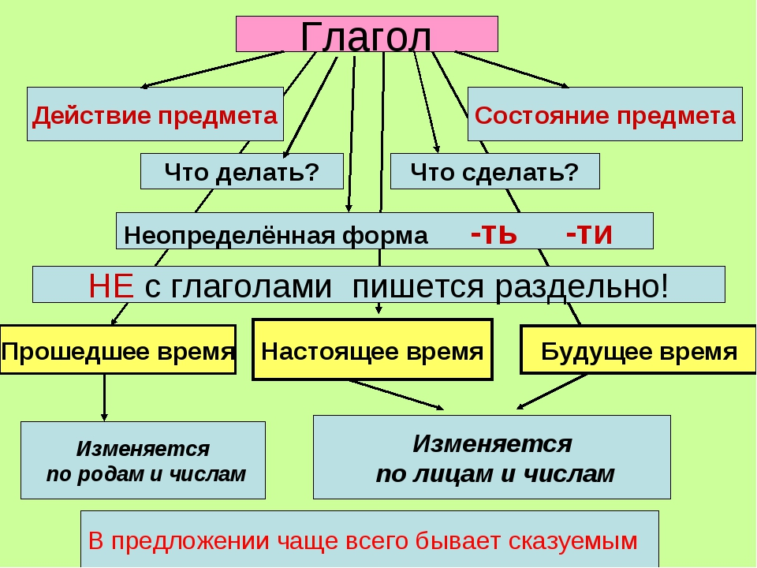

Slide 6
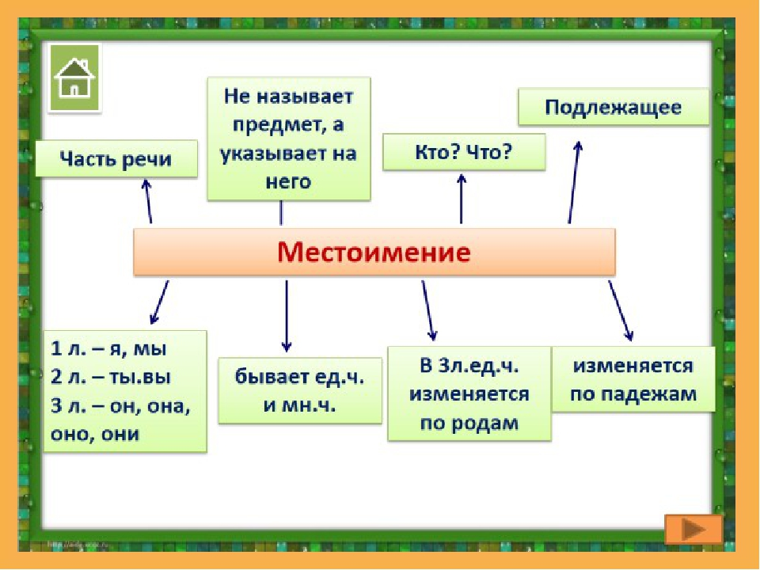

Slide 7
Домашнее задание
Стр.132 упр.233
antipova_25@mail.ru (Антипова Э.В.)
gufi.78@mail.ru (Саляхутдинова Г.С.)
shafic-gulnaz@mail.ru (Шафикова Г.Д.)
Спасибо за работу!

